Slide 1
Система для анализа электрокардиограммы с помощью искусственного интеллекта для портативных устройств «Мини-ЭКГ» Институт персонализированной кардиологии Сеченовский Университет Руководитель проекта, профессор Копылов Ф.Ю. Ведущий научный сотрудник, профессор Чомахидзе П.Ш.

Slide 2
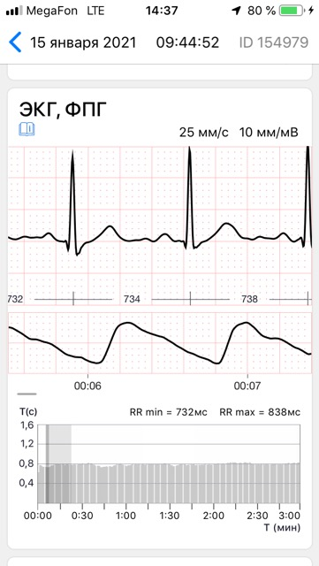
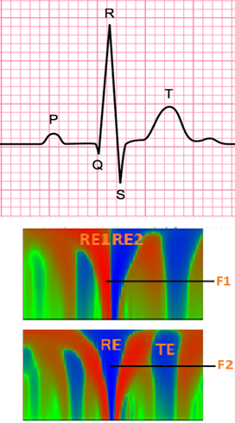
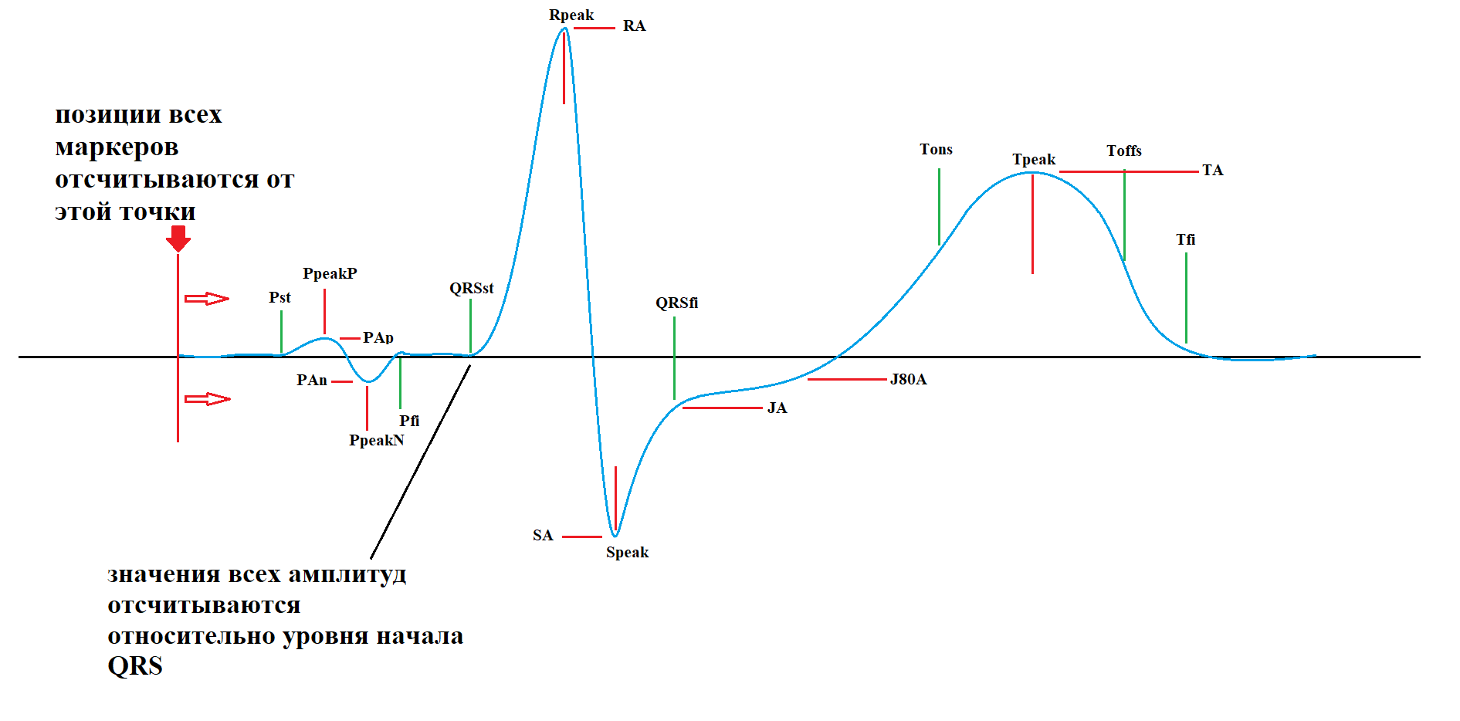
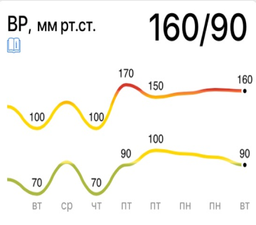
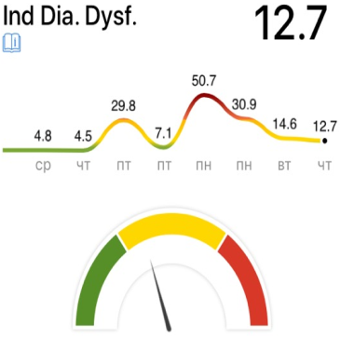
«Мини-ЭКГ» Система для анализа электрокардиограммы с помощью ИИ
Персонифицированный анализ параметров нативного сигнала одноканальной ЭКГ с помощью моделей машинного обучения для скрининга и мониторирования кардиальной и кардио-ассоциированной коморбидной патологии
Данные 2500
пациентов
Более 250 параметров в моделях МО
Готовые алгоритмы – 4 ПО
В разработке – 3 ПО
Персонализация
Возраст, пол
Анамнез ГБ,
Анамнез СД
Рост, вес
Курение
Анализ ритма, интервалов ЭКГ
Расчет артериального давления
Систолическая функция миокарда
Диастолическая функция миокарда
Значимые пороки сердца
Сахарный диабет, Анемия
Дисфункция щитовидной железы

Slide 3
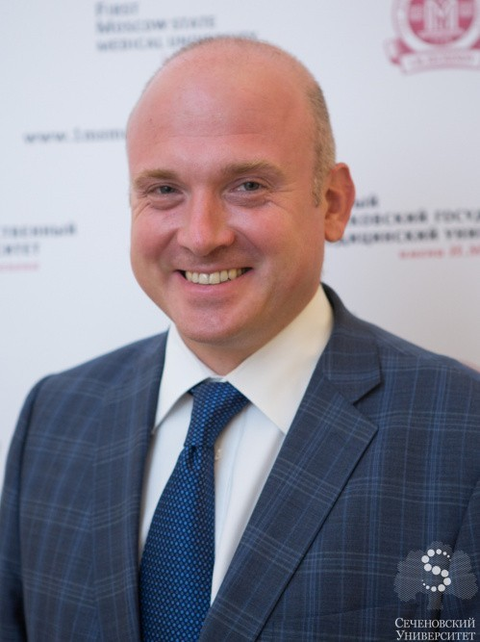
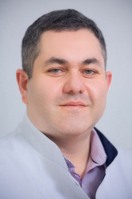
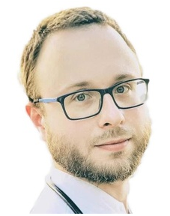
«Мини-ЭКГ» Система для анализа электрокардиограммы с помощью ИИ
Ключевые участники команды
Руководитель проекта:
Профессор, доктор медицинских наук,
Директор института персонализированной кардиологии Сеченовского Университета
Филипп Юрьевич Копылов
Ключевые исполнители проекта:
Профессор, доктор медицинских наук, ведущий научный сотрудник Чомахидзе Петр Шалвович
Ведущий биостатистик, к.м.н. Суворов Александр Юрьевич

Slide 4
«Мини-ЭКГ» Система для анализа электрокардиограммы с помощью ИИ
Кейсы использования продукта
Скрининг сердечной недостаточности (Тульская область)
11 ФАП, 2110 обследованных, 7.5% новых случаев сердечной недостаточности
Скрининг фибрилляции предсердий (Московская область)
18654 обследованных, 1.66% впервые выявленной ФП
Выявление кардиотоксичности у онкобольных (Сеченовский Университет)
220 пациентов, мониторинг 2 недели, 24% - признаки кардиотоксичности
Удаленный мониторинг сердечной недостаточности (ГКБ№1, г. Москва)
251 пациент, наблюдение 6 месяцев, снижение смертности в 3.5 раза, частоты
повторной госпитализации в 7.85 раза

Slide 5
«Мини-ЭКГ» Система для анализа электрокардиограммы с помощью ИИ
Опыт в разработке продуктов
Уровень готовности
ПО для определения систолической дисфункции левого желудочка методом анализа одноканальной электрокардиограммы
УГТ 7
ПО для определения диастолической дисфункции левого желудочка методом анализа одноканальной электрокардиограммы
УГТ 7
ПО для безманжетного определения артериального давления с помощью портативного одноканального монитора электрокардиограммы с функцией фотоплетизмографии
УГТ 5
ПО – Программный модуль детектирования фибрилляции предсердий с применением многослойной нейронной сети
УГТ 7

Slide 6
Наличие конкурентного преимущества/ импортозамещение/ импортоопережение
«Мини-ЭКГ» Система для анализа электрокардиограммы с помощью ИИ
Интеграция в регистраторы отечественного производства
Замещение систем мониторирования уровня артериального давления: Aktiia (Switzerland), HeartBeat-Myovista (Dubai, UAE), SOMNOmedics GmbH (Germany), CNAP (GB)
Замещение систем мониторирования электрокардиограммы AliveCor(USA)
Конкурентные преимущества продукта:
Использование элементов ИИ
Анализ на базе одноканальной ЭКГ, доступной на большинстве регистраторов
Возможность использование без участия медперсонала
Простота адаптации для различных устройств отечественного производства
Ответ алгоритмов доступен в течение нескольких минут

Slide 7
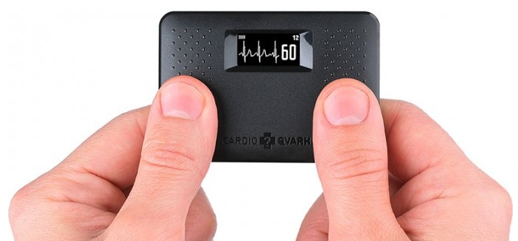
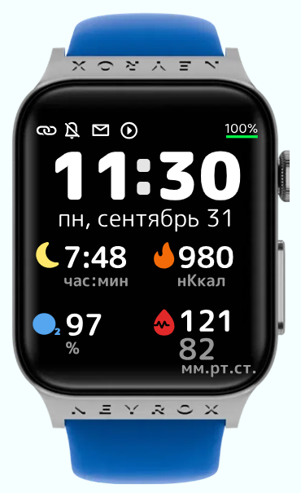
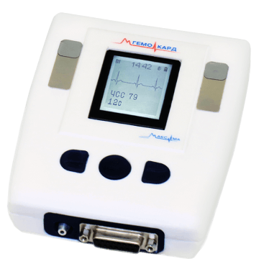
Наличие бизнес партнера
«Мини-ЭКГ» Система для анализа электрокардиограммы с помощью ИИ
Создана АПК на базе регистратора одноканальной ЭКГ Проводятся клинические испытания для получения РУ
Интеграция программных продуктов в
регистраторы одноканальной ЭКГ отечественного производства

Slide 8
Реально достижимый объем рынка при масштабировании системы в РФ
«Мини-ЭКГ» Система для анализа электрокардиограммы с помощью ИИ
Целевая аудитория:
Скрининг населения РФ старше 35 лет без известной кардиальной патологии – не менее 50 млн человек
Мониторинг при сердечной недостаточности, гипертонии и аритмии– не менее 20 млн пациентов
Скрининг кардио-ассоциированой патологии – не менее 80 млн человек в год
Потребители услуг:
Государственные и частные медучреждения – не менее 4000
Врачи частной практики – не менее 3000
Социальные объекты, диспансерные комиссии, крупные предприятия
Сами граждане РФ для личного использования
Общий объем целевого рынка (при средней стоимости регистратора 12 т.р., абонентской платы за пользование системой скрининга и мониторинга в среднем 80 т.р. в год)
Доступный объем целевого рынка (при комплаентности пациентов менее 30%, ограничение ресурсов медучреждения до 50-60%)
Достижимой объем рынка в год (ограничения производства, масштабирования, доступность в отдаленных регионах, сложность использования пожилыми, покупательная способность населения)
78 млрд руб.
28 млрд руб.
3.5 млрд руб.

Slide 9
Что требуется на текущей стадии проекта:
«Мини-ЭКГ» Система для анализа электрокардиограммы с помощью ИИ
привлечение финансирования;
содействие в маркетинге, анализе рынка и продвижении;
поиск индустриальных партнеров;
включение услуги в систему ОМС;
содействие в научном и практическом взаимодействии с крупными медучреждениями и центрами РФ по направлениям кардиологии, онкологии, терапии

Slide 10
Система для анализа электрокардиограммы с помощью искусственного интеллекта для портативных устройств «Мини-ЭКГ»
Спасибо за внимание

